Slide 1
Zur Nutzung dieses Foliensatzes
Die Luuise-Programmleitung empfiehlt, den Schulen NICHT den Foliensatz zu überlassen.
Wir geben jeweils ein PDF mit allen Folien vor oder nach der Präsentation ab.
Bei Fragen wendet euch gerne an die Programmleitung:
philipp.schmid@fhnw.ch oder
kathrin.pirani@fhnw.ch

Slide 2
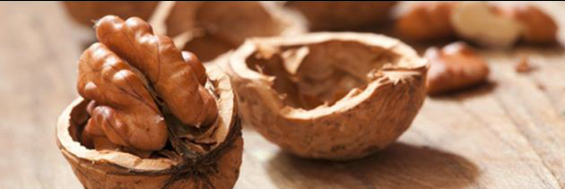
Evidenzbasierte Unterrichtsentwicklung mit Luuise
LUUISE-Kurzeinführung für Plena
Standard
6.8.
Dies ist Startfolie für Luuise-Teil
Notes:
Luuise ist ein 5-schrittiges integriertes Unterrichts- und Untersuchungsverfahren, …
… mit dem Lehrpersonen ihren Unterricht und die erzielten Resultate sichtbar machen und datenbasiert weiterentwickeln.
Sie tun dies, indem sie Untersuchungsmethoden mit dem Unterrichten verbinden, sodass möglichst kein zusätzlicher Aufwand entsteht.

Slide 3
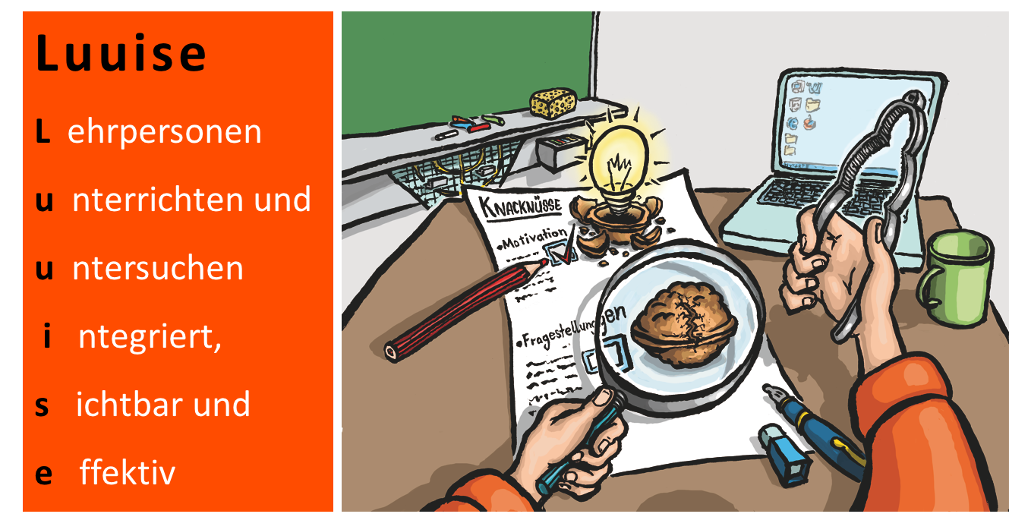
Luuise-Weiterbildung an (Schule)
(Termin)
(Name Coachs)
Kontakt:

Slide 4
Zielsetzungen
Die Teilnehmenden …
können Luuise in den Grundzügen nachzeichnen;
entscheiden sich für ein konkretes Luuise-Projekt zu ihrem Unterricht;
planen erste Schritte zur Umsetzung ihres Vorhabens;
füllen im Planungsraster die Felder stichwortartig aus;
gehen eine Lernpartnerschaft ein oder schließen sich einer an.

Slide 5
Inhalt
Teil I
Luuise als Verfahren
Knacknüsse – Definition, Quellen und Beispiele
Weiterbildung zu Luuise
Zusammenfassung
Teil II
Inhalte der Beratung der Schulleitung
Verortung von Luuise im QM
Unterstützende institutionelle Voraussetzungen
Dokumentation der Qualitäts-Arbeit
Zusammenfassung

Slide 6
Standard
LUUISE-Kurzeinführung für Plena
Luuise - Lehrende unterrichten und untersuchen integriert, sichtbar und effektiv
angepasst 15.1.2016 wbe
Luuise ist ein 5-schrittiges integriertes Unterrichts- und Untersuchungsverfahren.
Lehrpersonen machen ihren Unterricht und die erzielten Resultate sichtbar und entwickeln ihn datenbasiert weiter.
Sie kombinieren Untersuchungsmethoden so mit dem Unterrichten, dass möglichst kein zusätzlicher Aufwand entsteht. www.fhnw.ch/wbph-luuise
Kurzlink neu 1.11.18 wbe
Vorläufer 2011
Notes:
Akronym
die drei Sätze stehen für «i», «s» und «e».
«e»: es steckt viel Forschung dahinter, u.a. John Hattie
kein Aufwand ist hoher Anspruch, braucht WB und Beratung
es wird viel visualisiert
sichtbar: Daten als etwas Handfestes, anhand dessen der Lernstand (-fortschritt) mit den SuS diskutiert wird – viele Beispiele, dass das das eigenständiges Handeln der SuS befördert.
Zeit: Luuise braucht zwar Zeit zum Erlernen und Ausfüllen des Planungsrasters; bedeutet dabei kaum Zeit fürs Evaluieren und schafft Entlastung im Unterricht: Knacknuss wird an das Erhebungsinstrument delegiert; erweitert evtl. das Methodenrepertorie.
Herkunft soz. Arbeit – dann Hochschullehre; 2011 Buch; seit knapp 3 Jahren Schule; älter als Hattie
Publikation geplant mit Konzept und Fallbeispielen

Slide 7
Was ist Luuise ?!
angepasst 15.1.2016 wbe;
ergänzt 28.4.16 psc; wieder ergänzt: es kann ein echter Dialog über das Lernen zwischen den SchülerInnen und der Lehrperson verstärkt werden
wbe 6.5.2016
Arbeit am eigenen Unterricht
individuelles Unterrichtsprojekt von A bis Z:
unterrichtsnah und -integriert
planen – umsetzen – reflektieren – berichten
Gespräche über Lehren und Lernen zwischen SchülerInnen und Lehrperson
eine didaktische Knacknuss lösen
mit Evaluationsmethoden Unterricht/Schule entwickeln
durch Luuise-Coachs und kollegial beraten

Slide 8
Grundsätze von Luuise
LUUISE – Weiterbildungstag
L ehrpersonen | Sie sind die professionell Handelnden, welche die unterrichtsintegrierte Selbstevaluation steuern und umsetzen, wenn immer möglich im Team.
u nterrichten und | Primärer Zweck ist die konkrete Entwicklung eigenen Unterrichts: optimale Abstimmung von Methoden/Interventionen auf Lernziele und Bewertungskriterien.
u ntersuchen | Lehrpersonen erweitern ihre Unterrichts-Reflexion, indem sie systematisch Daten erzeugen und auswerten.
i ntegriert, | Unterrichten und Untersuchen erfolgen in einem Zug: Datenerhebungen sind möglichst zugleich Unterrichtsmethoden und fördern das Lernen.
s ichtbar und | Die Lehrpersonen machen den Unterricht und die gewonnenen empirischen Belege gegenüber dem Kollegium, Lernenden und ggfs. Weiteren transparent.
e ffektiv | Diese „formative Selbstevaluation des Unterrichts“ erhöht – durch zahlreiche Forschungen belegt (u.a. John Hattie/Andreas Helmke) ‒ dessen Wirksamkeit.
version 160922
wbe

Slide 9
Luuise-Weiterbildung im Schuljahr
E-Mail-Beratung
Umsetzung Luuise
Erfahrungsaustauch Wissenstransfer
Luuise-Starttag (
Knacknuss/Planung
Umsetzung Luuise
Zwischenstopp
kollegiales Berichten
Gespräch mit SL
März
Mai
Oktober
Herbstferien
Beginn auch in anderem Monat
Frühlingsferien
Sommerferien
SL=Schulleitung

Slide 10
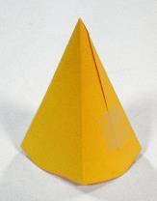
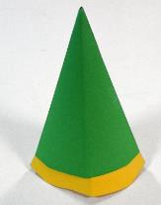
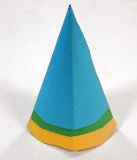
SuS packen Aufgaben ohne Verzögerung an
Knacknuss + Annahme
Ziele
∞
Interventionen
Datenerhebung
Knacknuss: SuS packen Aufträge nur zögerlich an.
Annahme: SuS benötigen zusätzlichen strukturierenden Rahmen.
Ziele: Mind. 80% der SuS haben nach 2‘ die Hilfsmittel parat. Mind. 70% der SuS haben nach 5‘ notiert, was gegeben und gesucht ist. Mind. 60% haben nach 8‘ einen Lösungsansatz formuliert oder andernfalls eine Frage gestellt.
Intervention: Teilschritte werden definiert. Nach 2‘ / 5‘ / 8‘ haben SuS ......
Datenerhebung:
SuS platzieren farbige Papier-kegel (pro Teilschritt ein Kegel) vor sich
Projektidee und Durchführung: Katarina Gromova, KZO Wetzikon
Notes:
Ebene Startbedingungen

Slide 11
«Moustache» - on parle français!
Knacknuss + Annahme
Ziele
∞
Interventionen
Datenerhebung
Knacknuss: im Französischunterricht sprechen (zu) viele SuS (zu) oft Deutsch.
Annahme: SuS fühlen sich unsicher, beklagen Vokabularlücken und haben Angst sich zu exponieren.
Ziel: In den ersten 15 Min. der Lektion gelingt es der Mehrheit der SuS, fast ausschliesslich Französisch zu sprechen.
Intervention: Video-/Audio-Sequenz als Input von Diskussionsphasen, strukturierte Leitfragen für Diskussionen, Phrasen als Sprechhilfen
Datenerhebungen: Pro gelungene Sprechleistung kleben SuS «Moustache-Kleber» auf Klassenposter (4 x durchgeführt)
Projektidee und Durchführung: Isabelle Gerber, Gymnasium Burgdorf

Slide 12
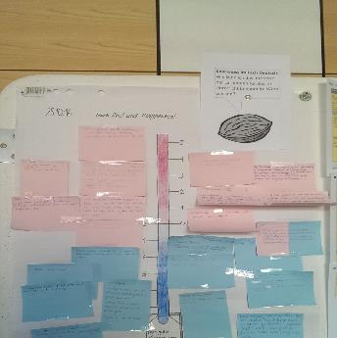
LUUISE-Kurz für Plena
VERS. SEKUNDARSTUFE 2
Standard
SuS finden Zugang zum Lesestoff
Knacknuss + Annahme
Ziele
∞
Datenerhebung
Interventionen
Knacknuss: SuS beteiligen sich nicht (engagiert genug) bei der Besprechung der Lektüre.
Annahme: Text ist für SuS fern ihrer Lebens- und Gefühlswelt; «SuS werden nicht warm» mit dem Text.
Ziel: Mind. 60% der SuS schätzen die «Temperatur» ihres Zugangs zum Text als «(eher) warm» ein und können dazu mind. 2 Gründe angeben.
Intervention:
Besprechung der SuS-Beiträge auf den Haftzetteln vor dem Poster
Datenerhebung: Einschätzung des eigenen Zugangs mit Temperaturmesser durch Wahl der Kartenfarbe und Platzierung auf dem Temperaturmesser, und Erklärungen auf Haftzetteln
∞
Projektidee und Durchführung: Susanne Freidl, KV Zürich Business School
Notes:
Ebene Lernresultate

Slide 13
Knacknüsse können auch sehr Erfahrenen im Weg liegen
Lehrpersonen stossen immer wieder auf Herausforderungen; mit methodischem Repertoire und Erfahrung passen sie Unterricht an ...
Die meisten stossen gelegentlich auf grosse Herausforderungen. Oft liegen diese nicht zum ersten Mal im Weg. ➔ hier kann Luuise helfen.

Slide 14
Beispiele für »Knacknüsse«
LUUISE-Kurz für Plena
VERS. SEKUNDARSTUFE 2
Standard
geringe Präsenz der SuS (z. B. Verspätungen; Arbeitsunterlagen/Geräte nicht parat)
Unruhe/hoher Lärmpegel/Ablenkungen während Plenum, Einzel-/Gruppenarbeit
passive Klasse/wenig Aktive: Unterricht mit 1–3 «Stars», Rest ist absent
SuS bearbeiten Aufgaben nicht/falsch/nachlässig – «Minimalisten»
Lernprozesse der SuS während der Lektion unvollständig, inkonsistent, ineffizient
kaum Bereitschaft v. SuS, effektiv/selbständig zu üben/in Gruppen zu arbeiten
Wenig nachhaltiges Wissen und Können im Fach; wenig Anwendung
Erwartete Wissensbasis wird kaum aktiviert; gerade auch quer über Fächer
Zweifel zum Transferieren-Können auf neue Aufgaben
1.6.2016 wbe
Berufsschule:
Zweifel zum Transferieren-Können auf neue Aufgaben und auf die Berufspraxis
Startbedingungen bei mehreren/Klasse nachteilig
Lernhandeln/aktive Lernzeit wenig oder sehr ungleich verteilt
Lernresultate fehlerhaft/unvollständig/oberflächlich
Notes:
jede LP arbeitet am eigenen Projekt
SuS bearbeiten Aufgaben nicht/falsch/nachlässig; Ingemar Imboden «wenig effizientes Üben»
passive Klasse/wenig Aktive: Unterricht mit 1―3 «Stars», Rest ist absent: Paul Seiler «Bessere Verteilung der Wortbeiträge in der Klasse»; Unsicherheit, was Sus nachhaltig gelernt haben: : Martin Henzen «Newtons roter Faden»; Zweifel zum Transferieren-Können auf neue Aufgaben: Didier Lötscher: Ionen-Bindung
Bezieht sich immer auf eine Gruppe: weil dann eine Unterrichtsmethode entsteht, die ich auf andere Situationen übertragen kann; weil Luuise bei wenigen SuS ineffizient ist (Zeitaufwand, direkte Interventionen nötig)

Slide 15
Luuise Schrittmodell
5 Schritte
überarbeitet 6.2.23 wbe
Fünf Luuise-Schritte
zyklisch
Knacknuss
& Annahmen
1
Unterrichten
Untersuchen
Links-rechts-Positionierung der 5 Schritte wichtig
Konzept
S.m.a.r.t.-Ziel
Untersuchungs-planung
2
4
Unterrichts-intervention
Erhebungs-instrument
3
Benennung vereinfacht
Durchführung
Informations-gewinnung
Ausführungen in Unterricht
Resultat
Ergebnis- nutzung
Notes:
5 Schritt pendeln in den 2 Strängen
Verweis auf Knacknussfolie
smart erklären (s = die LP wählt einen Unterrichtsausschnitt)
m = Messgrösse, wo auch Aussenstehenden klar ist, was sie bedeuten, z. B. 17 von 20 (eher hoher Wert)
a = attraktiv UND «von den SuS akzeptiert», wobei hier ein gewisser Zwang der LP sinnvoll sein kann, z. B. alle SuS bereiten sich auf die nächste Lektion vor
r = erreichbar, in Klassen meist 80 %.
Bsp. «In allen von vier Gruppendiskussionen melden sich mindestens 75 % der SuS mit einem Wortbeitrag.»

Slide 16
Knacknuss- und Zielpyramide
Bildung
Wenn die weiter unten liegende Ebene hinreichend gesichert ist, kann das S.m.a.r.t.-Ziel für eine «höhere» Ebene formuliert werden.
Lernresultate
Startbedingungen
Lehrplan Leitbild
Lernhandeln
Ziele auf «höheren» legiti-mieren Ziele auf weiter unten liegenden Ebenen.
legitimiert
legitimiert
s.m.a.r.t.
gesichert
legitimiert
s.m.a.r.t.
gesichert
s.m.a.r.t.

Slide 17
Eigenschaften eines S.m.a.r.t.-Ziels
spezifisch | Es umfasst einen begrenzten Ausschnitt des Unterrichts (z.B. bestimmte Phase, eingesetzte Methode oder Sozialform).
messbar | Es gibt präzise an, was ausgelöst sein und erfasst werden soll, so dass sein Erreichen z. B. bildlich oder gesprochen vorstellbar ist.
attraktiv anschlussfähig ambitioniert | Es beschreibt für Lehrperson Anstrebenswertes (≠ Vermeidungsziel). Es schliesst an Lehrplan, schulisches Leitbild oder gemeinsames pädagogisches Grundverständnis und Können/Wollen der SuS an. Es ist lohnende Herausforderung, deren Meistern nach vorne bringt.
realistisch | Verfügbare Zeit/Mittel machen seine Erreichung möglich. Wahrscheinlich stellt sich schon kurzzeitig Erfolg ein.
terminiert | Zeitpunkt, wann das Ziel erreicht sein soll, ist angegeben, z. B. spätestens fünf Minuten vor Ende der Unterrichtsstunde.

Slide 18
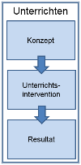
Unterrichten…
Daten erheben…
betrifft
geeignete Inhalte
nutzt die Zeit gut
verläuft zeitlich nah /parallel zum Unterrichten
verfolgt lohnende Ziele
erfasst Gelingendes und Lücken
ist einem klaren s.m.a.r.t.-Ziel verpflichtet
nutzt geeignete Methoden
schliesst möglichst viele/alle SuS ein
ist umsichtig gestaltet
sichert Strukturiert- heit
nutzt Class-room Management
ist für die LP leicht
handhabbar
kann spielerisch sein
motiviert & aktiviert SuS
setzt passende Arbeitsformen ein
wirkt aktivierend & motivierend
… orientiert sich an Lernzielen, integriert alle SuS, sichert die Ergebnisse.
… unterstützt eine päd. Haltung der Förderung.

Slide 19
Unterrichten und Untersuchen verbinden
Vorstellungskraft
Kreativität
Beratung
Inspiration
Inspirationsquellen für das Datenerhebungsinstrument können sein:
Der gemeinsame Unterricht (z.B. Fach, Themen, Lernaktivitäten, Arbeitsmaterialien)
Ein attraktives Datenerhebungsinstrument (z.B. Fallbeispiele, Foto-Galerie)
Materialien im Klassenzimmer (z.B. Massstäbe, Magnetknöpfe, Schreibstifte, Legosteine)
Interessen der SuS (z.B. Fussball, Bezug zur Jahreszeit)
Nimm Gelingendes oder Lücken in den Fokus

Slide 20
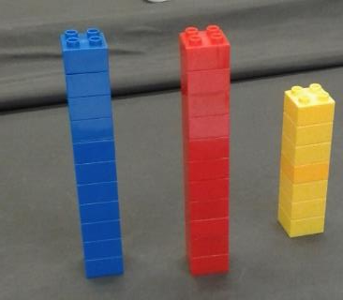
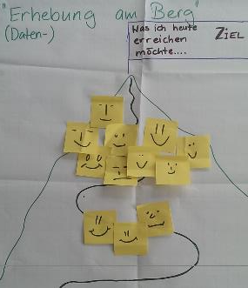
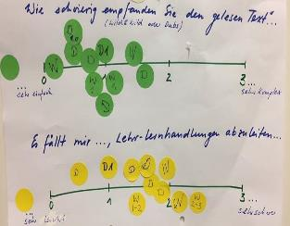
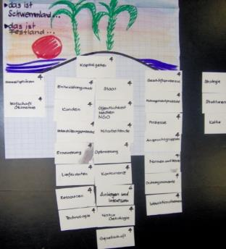
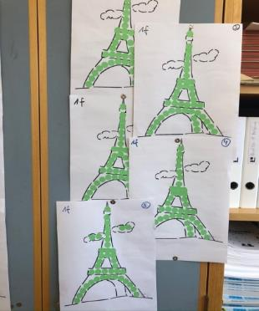
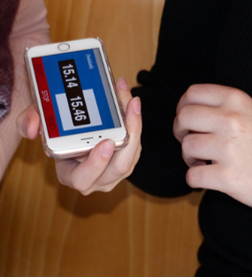
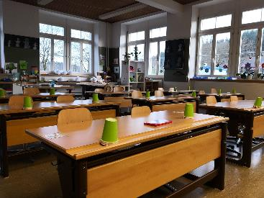
Unterrichten und Untersuchen verbinden
Inspiration
Inspirationsquelle Erhebungsinstrumente «aus der Praxis für die Praxis»:

Slide 21
Prüfung der Planungsskizze
(Unterstrichene = Muss, Kursive = Kann)
Wird meine Knacknuss durch mein s.m.a.r.t.-Ziel produktiv angegangen?
Passen Ziel, Intervention und Erhebungsmethode exakt zueinander? Stehen sie „in einer Linie“?
Fügt sich das Untersuchen ins Unterrichten ein?
Können Erhebungs- oder Auswertungsarbeiten an die Lernenden delegiert werden?
Kann im Luuise-Projekt mit den Lernenden einen Dialog über das Lehren und Lernen erfolgen?
Rechtfertigt der zu erwartende Nutzen den absehbaren Aufwand?
Ist das Projekt für mich attraktiv? Wenn nein: Wie muss ich es verändern?

Slide 22
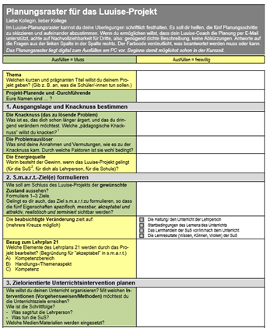
Planungsraster
Nutzen für TN
Einsenden des Rasters an xx für die E-Mailkommentierung
Start der Umsetzung nach der Kommentierung durch die Kursleitung
Ausführung des Projekts im Unterricht
Dokumentation des Verlaufs
Online-Zwischenstopp am xx => Termin abmachen!

Slide 23
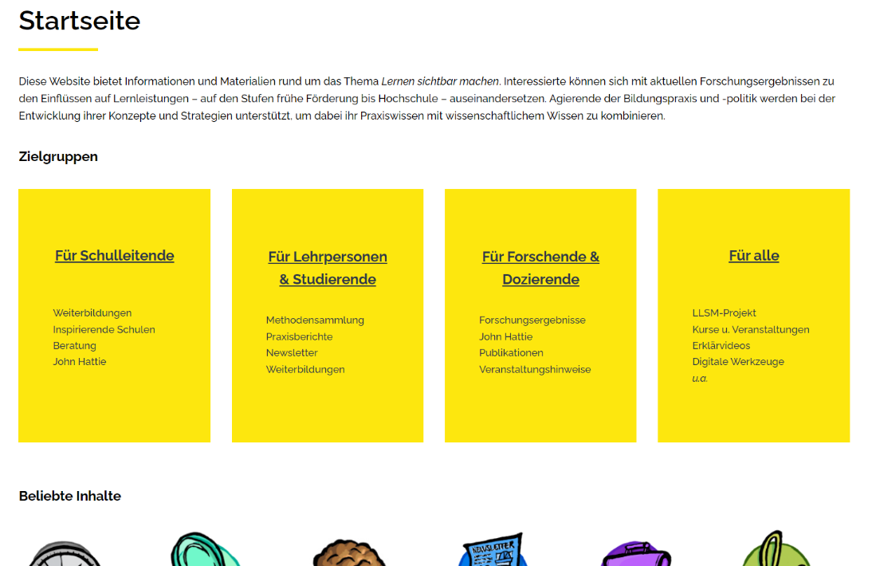
Weitere Informationen zu Luuise auf www.lernensichtbarmachen.ch

